Slide 1


SNA, Network dei Direttori del Personale , 23 Maggio 2019
Progettare insieme tecnologia, organizzazione, lavoro
nelle Pubbliche Amministrazioni
Federico Butera
Professore Emerito, Università di Milano Bicocca e Sapienza Roma
Presidente Fondazione Irso
Direttore Studi Organizzativi

Slide 2
1. Le sfide per le Pubbliche Amministrazioni in Europa fin dagli anni 80
Semplificare e liberare l'amministrazione dalla «burocrazia» nefasta, eliminando inutili regole, regolamenti, procedure e processi inefficaci: rendere le amministrazioni pubbliche più semplici e più amichevoli per i cittadini.
Migliorare i servizi, l'organizzazione, la tecnologia e mobilitare l'energia dei dipendenti per conseguire efficacia, efficienza, sostenibilità
Ridare prestigio alle Amministrazioni, costruire un'identità positiva, abolire la corruzione
Il dibattito in questi decenni si è polarizzato tra false alternative
legislazione che rafforza i diritti versus progettazione dei servizi;
riforme legislative delle strutture e delle procedure formali versus gestione dei cambiamenti dei processi, dell'organizzazione e dei comportamenti
lavoro definito da regole versus lavoro professionale
In realtà queste non sono alternative, ma piuttosto dilemmi, perché entrambe le polarità possono essere ottimizzate congiuntamente.
2

Slide 3
1. I principali tipi di soluzioni proposte , oltre la legislazione
A completare e integrare la legislazione, sono stati proposti diversi tipi di soluzioni
Negli anni 80 , per potenziare l’azione organizzativa nasce l’approccio New Public Management (NPM), dando ai manager pubblici maggiore autonomia e responsabilità come nel privato, sviluppando indicatori e procedure di controllo delle prestazioni (Hood, 1991). La trasformazione dei "burocrati" in "manager pubblici" nei paesi europei è stata buona nei paesi anglosassoni, bassa in Germania e Italia. Farnham (1996) lo addebita al diritto amministrativo
L'idea di una governance senza governo, ossia di una governance partecipata (Rhodes 1997) è un approccio basato sull'idea di reti tra attori pubblici e privati che cooperano per raggiungere obiettivi comuni e sviluppare capitale sociale. Applicato raramente ma promettente
L’attesa di affrontare le sfide attraverso la sola adozione delle tecnologie informatiche , vista come «key weapon», «arma strategica» , rischia oggi di andare incontro a peggiori delusioni
3

Slide 4
1. I tipi di cambiamento
Vi sono quattro tipi di modalità di cambiamento
La gestione del cambiamento ordinamentale (fatta per legge)
Il cambiamento localizzato e osmotico (micro-adattamento al mutato contesto)
Il cambiamento tecnologico (digitalizzazione dei processi e automazione delle operazioni)
Il cambiamento processuale che ha come oggetto cambiamenti strutturali nella progettazione del servizio, dell'organizzazione, della tecnologia, dei lavori, ossia il cambiamento governato dei sistemi sociotecnici (Trist 1993).
        Per affrontare la Quarta Rivoluzione Industriale occorre attivarli tutti e quattro
4

Slide 5
2. I recenti sviluppi in Italia
Alcune delle principali recenti innovazioni normative o strutturali in Italia sono:
1. modifiche normative, principalmente quelle introdotte dalla legge 124/2015;
2. macro-ristrutturazioni come abolizione delle Provincie, creazione delle Città Metropolitane, una sola scuola nazionale dell'Amministrazione, riorganizzazione del sistema delle autorità indipendenti, assorbimento del Corpo Forestale, accorpamento di Aci, Pra e Motorizzazione Civile e molto altro;
3. programmi di revisione della spesa: fissare obiettivi alle Amministrazioni Centrali e territoriali per ottenere risultati rilevanti per le dimensioni macroeconomiche e sociali;
4. nuovo public procurement basato sul potenziamento della Consip;
5. agenda digitale: creazione di infrastrutture, piani di revisione dei processi trasversali e altro.
  Provvedimenti molto discussi. Molto va messo a punto e implementato: ma certamente sono una base che consente di realizzare una pluralità di cambiamenti di carattere tecnologico e organizzativo.

Slide 6
2. Digitalizzazione e Pubblica Amministrazione
Le opportunità della digitalizzazione della PA i sono enormi
  semplificazione
  disintermediazione cittadino/amministrazione
  trasparenza
  ottimizzazione dei processi
  interoperabilità
  eliminazione della carta
  pagamenti digitali
  smart working
  identità digitale
  E soprattutto
  ridisegno del contenuto, qualità, velocità, costo dei servizi
In sintesi possono essere ottenuti risultati straordinari di
  Miglioramento dei servizi
  Riduzione della spesa
  Trasparenza
  Contrasto della corruzione
  .
7

Slide 7
2. Digitalizzazione e Pubblica Amministrazione
Le nuove tecnologie digitali non sono più solo i sistemi informativi classici, ma includono le tecnologie web, le app mobile, il cloud, i big data, l’IOT, gli assistenti virtuali , in gran parte appoggiate sistemi evoluti di Intelligenza Artificiale , Machine Learning, Blockchain e molto altro
Esse non si limitano ad informatizzare le procedure secondo la tradizione dell’informatica Agency Centred ma divengono User Centred ossia intervengono potentemente a
ridisegnare i servizi, forniti digitalmente in modo efficace e tempestivo
disintermediare fra il cittadino e l’Amministrazione
ad esempio consentono di
  raccoglier in tempo reale i bisogni e le richieste dei cittadini
  fornire in tempo reale i feedback dei cittadini
  raccogliere dati per la protezione e prevenzione attraverso sensori
  visualizzare le condizioni dei processi che interessano i cittadini (traffico, servizi sanitari, servizi scolastici e moltissimo altro)
  attivare processi di collaborazione fra i cittadini

Slide 8
2. Ma l’Italia è al 19° posto nella digitalizzazione delle PA
L’Italia è solo al 19° posto in classifica nella dimensione dei servizi pubblici digitali.
Il DESI lo attribuisce a problemi di utilizzabilità dei servizi pubblici: scarsa usabilità, poca chiarezza percepita dall’utente ed eccessiva rigidità delle soluzioni adottate.
E poi anche a: mancata o errata comunicazione verso il cittadino; scarso accompagnamento del cittadino all’uso della tecnologia.
Ma noi crediamo che occorre andare più a fondo. Occorre
generare e realizzare nuove idee di servizi
sintonizzare la digitalizzazione con l’organizzazione e i lavoro: joint design
operazionalizzare l’intero ciclo di servizio rimuovendo tutti gli ostacoli.
Insomma occorre anche una rivoluzione nell’organizzazione e nel lavoro, che non può essere fatta dai tecnologi da soli

Slide 9
2. Digitalizzazione e Pubblica Amministrazione: l’approccio del Team dell’Innovazione Digitale
La strada della digitalizzazione è lunga e piena di contrasti: ne sanno qualcosa Diego Piacentini prima e Luca Attias dopo, a capo del Team per la Trasformazione Digitale che hanno combattuto con sapienza e determinazione contro la resistenza di una PA nata in un’era diversa, e regolata dal diritto amministrativo più che dalla gestione di servizi.
Non bastano i contratti di acquisto di tecnologie digitali ma occorre che le singole Amministrazioni collaborino per rendere fruibili le tecnologie
Offrire servizi
Modificare i processi
Costituire tools
Disegnare interfacce
Creare capacità di fare avvenire le cose
Costituire relazioni virtuose
Insomma l’Amministrazione deve attivamente collaborare a ridisegnare e operazionalizzare l’intero ciclo di servizio rimuovendo tutti gli ostacoli

Slide 10

3. La Quarta rivoluzione industriale
La «gara del lavoro contro le macchine»?
Per i pessimisti la race against the machine – la gara degli uomini contro le macchine – è già persa
Il 50% di lavori del 2022/25 oggi non esistono; gli altri saranno profondamente mutati
Per Frey e Osborne e per McKinsey il 49% delle ore lavorate in USA potrebbero essere teoricamente computerizzate (11.900 miliardi di dollari di salari in meno)
In Europa il saldo fra il lavoro che operai/impiegati esecutivi perderanno e i nuovi lavori qualificati potrebbe essere di - 30% complessivi: oltre 4 milioni di disoccupati e gravi problemi di riconversione
E’ in atto un vero panico. Roboapocalypse now e jobless society.
Ma le cose non devono andare necessariamente così:
10
Notes:
Esempi di compiti che le macchine possono fare al posto degli uomini che hanno mansioni esecutive e non
Operai non qualificati; impiegati esecutivi di ufficio
Cassieri di banca; delle ferrovie e delle autostrade; dei super mercati; operatori di call center
Geometri; ragionieri; analisti
Ma anche
Notai, avvocati, consulenti, professori; medici
Giocatori di scacchi
UN LAVORO DI QUALCUNO DELLA VOSTRA FAMIGLIA CHE POTRA’ ESSERE FATTO IN TUTTO O IN PARTE DA UN COMPUTER.

Slide 11
3. La quarta rivoluzione industriale
Tre tesi sul futuro del lavoro
Il futuro del lavoro dipende in gran parte dalla innovazione nei contenuti del lavoro.
Le nuove tecnologie sconvolgono l’esistente ma solo la progettazione disegnerà le nuove organizzazioni, imprese, città, società e soprattutto la qualità e quantità del lavoro.
La sviluppo dei nuovi ruoli, mestieri, professioni e l’apprendimento di nuove competenze è il campo della cooperazione attiva fra le imprese, istituzioni, sistema educativo
Questo approccio ribalta l’attuale dibattito: dagli effetti delle tecnologie alla progettazione e sviluppo.

Slide 12
3. La quarta rivoluzione industriale
Quattro livelli di intervento
Politiche industriali a livello europeo, nazionale e territoriale orientate a favorire cambiamenti strutturali, adatte a un’economia aperta.
Politiche sociali. Nuovo welfare, riconversione professionale, protezione fasce deboli, inclusione, formazione
Progettazione integrata di tecnologie, organizzazioni, lavoro a livello delle imprese, delle pubbliche amministrazioni, delle città.
Partecipazione delle persone e degli stackeholders coinvolte nei processi d’innovazione: lavoratori e utenti con un ruolo propositivo di imprese, sindacati, sistema educativo.

Slide 13

3. I tre pilastri della quarta rivoluzione industriale:
tecnologia
La quarta rivoluzione industriale è sospinta dalle nuove tecnologie digitali: robotica avanzata, tecnologie additive, automazione integrata dei processi produttivi, internet delle cose, virtual reality, messa in rete di attività produttive e progettuali, impiego dei big data, cloud, intelligenza artificiale e molto altro.
Tecnologie chiamate abilitanti perchè consentono di disintermediare; gestire e generare la conoscenza; connettere operazioni; accelerare le decisioni; essere il nucleo di prodotti e servizi di qualità nuovi e personalizzati allo stesso costo della produzione di massa.
Quest'ultima rivoluzione è caratterizzata soprattutto da velocità esponenziale e da pervasività che non lascerà fuori nulla.
Toccherà pesantemente la Pubblica Amministrazione.
Ma perché la Rivoluzione Industriale avvenga, faccia del bene e non faccia danno, la tecnologia non basta. Occorre attivare gli altri due fattori della quarta rivoluzione industriale: l’organizzazione e il lavoro, anch’essi di nuova concezione e fra loro integrati.
13

Slide 14
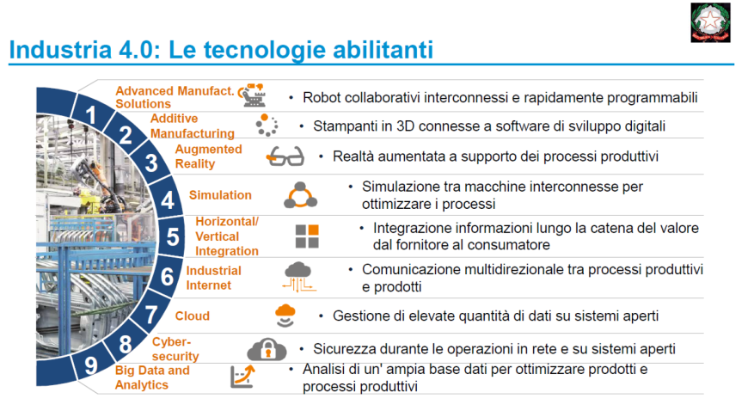
3. I tre pilastri della quarta rivoluzione industriale: tecnologia tecnologia

Slide 15
3. I tre pilastri della quarta rivoluzione industriale:
organizzazione
Strategie di servizio
La Pubblica Amministrazione è progettata per rispettare diritti più che per soddisfare bisogni
  I diritti sono fissi e vanno rispettati sempre
I bisogni sono mutevoli e si soddisfano con i servizi
I processi di servizio NON equivalgono ai procedimenti amministrativi
Le capacità chiave che le Amministrazioni dovranno mettere in campo sono
  rivedere continuamente la propria strategia di servizi e migliorare i servizi resi
  fornire servizi che ottengano la soddisfazione sostanziali dei bisogni dell’utente
  ridefinire i sistemi di tecnologia, organizzazione e lavoro per erogare i servizi
  Scegliere fra make or buy
Per esempio sanità e istruzione tecnica richiedono nuove strategie di servizio , tecnologia e organizzazione prima che nuove norme

Slide 16
3. I tre pilastri della quarta rivoluzione industriale:
organizzazione
B. Reti organizzative
Le tecnologie nell’ Industria 4.0 consentono l’attivazione di collaborazioni e filiere fra i soggetti ma esse funzionano solo se diventano componenti di reti organizzative governate.
La rete organizzativa governata è una organizzazione complessa fatta di sei elementi: catena del valore, processi, “nodi” o unità organizzative indipendenti e vitali, connessioni, strutture composite e soprattutto un sistema di governance.
Il caso della fruizione dei beni culturali , assicurata da reti organizzative

Slide 17
3. I tre pilastri della quarta rivoluzione industriale:
organizzazione
C. Il funzionamento organizzativo
Le tecnologie digitali facilitano ma non creano un diverso modello «agile» di funzionamento organizzativo, costrutto eminentemente sociale.
Deve affermarsi un emergente modello organico di organizzazione caratterizzato da unità organizzative autonome e teams centrate su processi e sui risultati
con un coordinamento non gerarchico
che operano in gran parte su progetti
che sono capaci di gestire le varianze e l’inaspettato,
che favoriscono il miglioramento continuo e l’innovazione
che attivano comunità di pratiche.
Il caso della sostituzione dei provveditorati agli studi con i Centri di Servizio

Slide 18
3. I tre pilastri della quarta rivoluzione industriale: lavoro
Si sta sviluppando ed è necessaria una nuova idea di lavoro basata su
responsabilità sui risultati
presa in carico del cliente interno o esterno
cooperazione attiva con altre persone e con il sistema tecnico
problem solving e recupero di varianze
pieno padroneggiamento delle tecnologie
disponibilità a contribuire al miglioramento e all’innovazione continua
messa in campo di competenze tecniche specifiche per svolgere il task (hard skills)
attivazione di competenze sociali, 5 C: creatività, cooperazione, comunicazione, condivisione di conoscenze, contributo alla comunità (soft skills).
Un lavoro che susciti impegno e passione. Un lavoro che includa anche il workplace within, ossia il posto di lavoro che è dentro le persone fatto delle loro storie lavorative e personali, della loro formazione, delle loro aspirazioni e potenzialità
Come fare? Cambiare la natura del lavoro, cambiare la formazione

Slide 19
3. I tre pilastri della quarta rivoluzione industriale:
lavoro
Progettare ruoli aperti
Il componente di base delle mestieri e professioni di nuova concezione sarà il “ruolo aperto" basato su
responsabilità su risultati misurabili (che generano senso di «challenge»)
controllo sui processi di lavoro da migliorare e perfezionare continuamente (che portano sulla persona il locus of control)
gestione proattiva delle relazioni con le persone e con la tecnologia (che attivano cura del cliente, cooperazione lavorativa, dominio delle tecnologie)
continua acquisizione di adeguate competenze tecniche e sociali (apprendimento continuo di competenze tecniche e di capacità sociali)
Questi ruoli non sono le mansioni prescritte nel taylor-fordismo e le «posizioni» dei modelli burocratici , su cui si fonda ancora il diritto del lavoro e le relazioni industriali, ma “copioni” che divengono «ruoli agiti» quando vengono animati, interpretati e arricchiti dalle persone vere all’interno delle loro organizzazioni o del loro.
Il caso del ridisegno del lavoro agli Uffici delle Entrate

Slide 20
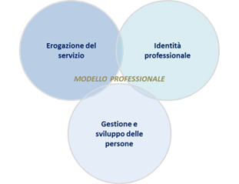
3. I tre pilastri della quarta rivoluzione industriale:
lavoro
Mestieri e professioni dei servizi a banda larga (broadband service professions), ossia
servizi resi al cliente finale o alle strutture interne dell’organizzazione
a banda larga, perché contengono un gran numero di ruoli diversi
Questi mestieri e professioni tendono a costituire un “centro di gravità permanente” per le persone e per il mercato del lavoro.
Esse sono insieme a) componenti del servizio, b) fonti di identità professionali; c) sistemi di gestione e mobilità
Il caso dei consulenti di servizio dell’INPS

Slide 21
3. I tre pilastri della quarta rivoluzione industriale:
lavoro
Alcune professioni a banda larga
a) Architetti dei nuovi sistemi tecnologico-organizzativi: i nuovi manager imprenditivi
Gli architetti dei nuovi sistemi tecnologico-organizzativi non possono essere solo i tecnologi da soli: ci vogliono architetti multidisciplinari di sistemi socio-tecnici, capaci cioè di concepire e ingegnerizzare insieme modelli di servizio, pubblico, obiettivi, tecnologie, processi, organizzazione, lavoro, cultura
Chi svolge questa professione dovrà avere una formazione multidisciplinare, l’alternanza università/lavoro sarà essenziale
Dovrà operare sulla base del design thinking
Con molta probabilità il soggetto organizzativo che potrà svolgere questa funzione non è un ruolo singolo ma è un team di progetto
Questi team devono includere persone dell’organizzazione/amministrazione e fornitori

Slide 22
3. I tre pilastri della quarta rivoluzione industriale:
lavoro
Alcune professioni a larga banda
b) Tecnici e i professional integratori: i professionisti sociotecnici del servizio
Figure cruciali nello sviluppo della quarta rivoluzione industriale sono i tecnici e i professional integratori che accompagnano la crescita di sistemi sociotecnici caratterizzate da
  Orientamento alla soddisfazione del cliente
  elevata complessità,
  interazione fra tecnologie e organizzazione
  frequenza di varianze e fenomeni inaspettati
  esigenze di monitoraggio e miglioramento continuo
  esigenze di coinvolgimento e guida delle persone.
La loro formazione sarà assicurata dagli ITS e delle Università insieme alle imprese e alle amministrazioni
Oggi queste figure sono identificate come consulenti di servizio, esperti di dominio, manutentori, team leader e altri

Slide 23
3. I tre pilastri della quarta rivoluzione industriale:
lavoro
Alcune professioni a larga banda
c) Addetti ai servizi e operai
Gli addetti ai servizi cresceranno di numero: pubblica amministrazione, sanità, banche, turismo, istruzione etc. Non più Bristow ma la loro professionalizzazione attraverso il ridisegno dei loro lavori e la loro qualificazione
E gli operai? Certamente una parte delle attività operative di pura manipolazione saranno sostituite dalle tecnologie, molte operazioni saranno eliminate per l’impiego di tecnologie. Ma rimarranno necessarie figure di operatori di processo, manutentori avvezzi ad usare tecnologie informatiche e a controllare varianze. Il loro livello di formazione sarà molto più elevato: “operai aumentati”.

Slide 24
3. L’oggetto del job design, della progettazione del lavoro

Slide 25
4. La professionalizzazione di tutti?
I deficit di istruzione
Ma la qualificazione scolastica (lauree, diplomi di istruzione terziaria) di chi dovrà andare a ricoprire vecchi e nuovi ruoli e professioni è in Italia gravemente insufficiente e registra un drammatico gap con l’Europa.
In Italia infatti i laureati sono il 25,3% dei cittadini: ultimi in Europa (38,7%)
Gli allievi degli Istituti Tecnici Superiori (ITS) sono in Italia circa 6/ 7.000 contro gli 880.000 allievi tedeschi delle equivalenti Fachhochschule.
Vi sono 2 milioni e 300.000 giovani che non lavorano, non studiano e non cercano lavoro.
Quantità, qualità, continuità, metodologie attive e blended della formazione sono cruciali
Federico Butera. Non riprodurre senza autorizzazione
19

Slide 26
4. La professionalizzazione di tutti?
E’ plausibile la prospettiva di un “professionalizzazione di tutti”, non solo di manager e professionisti. La quarta rivoluzione industriale richiede infatti che la conoscenza appartenga anche alla persona che deve condividerla e in cui la dedizione al servizio prevale sul rispetto della gerarchia.
L’impiegato pubblico operativo, l’operaio di produzione, l’addetto al call center, il cameriere di ristorante, l’addetto all’assistenza tecnica, la badante svolgono lavori che creano valore economico e possono avere un lavoro dignitoso, a decent job, ed essere aiutati ad apprendere, a contribuire a rafforzare la propria identità lavorativa e l'identità umana.
Occorre quindi
Progettare i ruoli , a tutti i livelli, visti come «copioni» che verranno animati, interpretati e arricchiti dagli attori reali, ossia dalle persone vere all’interno delle loro organizzazioni o del loro contesti.
Formare in modo permanente le persone

Slide 27
4. La professionalizzazione di tutti?
Job design
Come creare contenuti di lavoro professionalizzanti e dignitosi
Attività che consentano qualche grado di giudizio, maestrìa, decisioni e apprendimento
Possesso di competenze tecniche (hard skills) ossia le conoscenze di dominio e di tecnologia; competenze sociali (soft skills) ossia le capacità di cooperazione, comunicazione, condivisione, senso della comunità.
Risultati misurabili
Responsabilità sui servizi al cliente interno o esterno
Controllo dei processi
Controllo delle varianze
Autonomia nei processi di cooperazione
Possibilità di apprendimento
Possibilità di condivisione della conoscenze
Far parte attivamente di comunità di pratiche

Slide 28
4. La professionalizzazione di tutti?
Vita fisica
Antinfortunistica
Eliminazione di fonti di nocività
Ergonomia fisica
Welfare
Vita cognitiva
Ergonomia cognitiva
Formazione ai compiti
Vita emotiva
No stress and strain
Dignità e rispetto
Vita professionale
Contenuti: Responsabilità e visibilità sui risultati; Controllo dei processi e delle varianze; autonomia
Retribuzione
Formazione continua
Vita sociale
Orari e work life balance
Vita riflessiva
Identità professionale
Idea di futuro
I parametri della progettazione:
La qualità della vita di lavoro

Slide 29
4. La professionalizzazione di tutti?
Formazione permanente
Come qualificare e riqualificare
Riqualificare la formazione professionale (IP, IT, ITS)
Formazione permanente su hard e soft skills
Formazione digitale
On the job training
Formazione blended
E-learning
Gamification
etc
22

Slide 30
5. Ma come gestire la quarta rivoluzione?
Assetti normativi, strutture formali, regolazione del pubblico impiego, relazioni industriali nella Pubblica Amministrazione di oggi sono molto lontane dai paradigmi di tecnologia, organizzazione e lavoro che abbiamo presentato.
Come fare?
L’illusione tecnocratica: le tecnologie non possono azzerare la pubblica amministrazione come è oggi e fare a meno di un cambiamento di sistema integrato dei tre pilastri. Esse possono essere un potente driver delle politiche e del cambiamento.
Occorre sviluppare insieme
politiche
progettazione di ecosistemi tecnologici
progettazione integrata di tecnologia organizzazione e lavoro nei singoli sistemi
Programmi nazionali o regionali di governance partecipata
24

Slide 31

5 Ma come gestire la quarta rivoluzione?
A) Le Politiche
Investimenti infrastrutturali, per es
  Banda larga
  Cloud e Data Center Nazionali
  Architetture sicure, interoperabili, scalabili, altamente affidabili, e basate su interfacce applicative (API)
Politiche fiscali in materia digitale (per es web, digital tax)
Politiche industriali di sostegno alla innovazione tecnologico-organizzative (per es Industria 4.0)
Forti investimenti nella istruzione e formazione tecnica
Programmi di sostegno, qualificazione e formazione di chi ha perso il lavoro
Reddito di inclusione; reddito di cittadinanza ; eyc
Defiscalizzazione del lavoro giovanile
31

Slide 32
5. Ma come gestire la quarta rivoluzione?
B) Progettazione di sistemi e ecosistemi tecnologici trasversali. Il piano di trasformazione digitale del Team per la trasformazione Digitale /Agid
I progetti trasversali
Anagrafe Nazionale Popolazione Residente (ANPR)
Ecosistema di API
Codice Amministrazione Digitale (CAD)
Carta d'Identità Elettronica (CIE)
Cittadinanza digitale
Data & Analytics Framework (DAF)
Designers e Developers Italia
Sistema Pubblico di Identità Digitale (SPID)
Pagamenti digitali PagoPA
A questi progetti il Team offre attività di supporto come
centro autorevole di competenza digitale e innovazione per gli “stakeholder” pubblici, allo scopo di condividere linee guida, direttive e pareri
coordinare i diversi “stakeholder” pubblici nella gestione di programmi digitali,
individuare nuove iniziative di trasformazione digitale e tecnologica
attivare comunità internazionale di sviluppatori e designer
porre fondamenta per un’architettura in evoluzione in grado di “scalare” nel tempo e rimanere al passo con le tendenze tecnologiche che emergeranno
32

Slide 33
5. Ma come gestire la quarta rivoluzione?
C) Progettazione integrata di tecnologia organizzazione e lavoro nelle singole amministrazioni
Gestione del cambiamento tecnologico-organizzativo, professionale e culturale di una singola impresa o amministrazione. È la metodologia della Gestione del Cambiamento Strutturale (Butera, 2009)
Progettazione e sviluppo di reti di organizzazioni (Butera 1990, Butera e Alberti, 2011) per collegare fra loro imprese e amministrazioni come se fossero un ente unitario e per sviluppare una governance condivisa
Fabbisogni di personale e cambiamento organizzativo ( Butera e Frieri. in preparazione
27

Slide 34
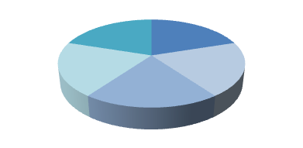

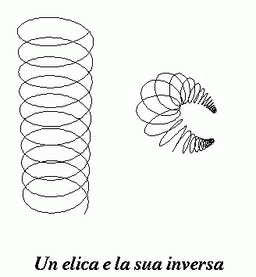
C i) La progettazione delle nuove organizzazioni e del nuovo lavoro
La metodologia di Change Management Strutturale (Butera, Studi Organizzativi, 1, 2015) sviluppa tre classi di attività che si rafforzano a vicenda, non in modo sequenziale ma in modo ricorsivo: un piano, progetti esemplari, cambiamento continuo. Si può cominciare da qualunque punto del percorso di cambiamento.
Ciascuna di tali attività sviluppa e progetto in modo integrato servizio, processi, organizzazione, tecnologia, persone.
Servizi
Tecnologie
Organizzazione
PRrocessi
PErsone
A. Un piano di cambiamenti tecnologici/ organizzativi/professionali
B. Una serie di progetti esemplari
C. Una attività di accompagnamento e miglioramento continuo

Slide 35
C ii) Un caso di Change Management Strutturale: gli Uffici delle Entrate
Il bisogno strategico
Unificazione degli Uffici Iva, Imposte Dirette, Registro, diversissimi e privi di efficienza e efficacia
Il problema di partenza
C’era una legge ma non c’era l’organizzazione
Lo starting point
Il nuovo concept: la PA basata sulla eccellenza dei servizi e sulla efficacia degli accertamenti
Il processo di cambiamento
La presentazione del concept al “Parlamentino del Cnel, la creazione di uno steering commettee e l’attivazione di 4 cantieri pilota
La definizione del modello e la generalizzazione
Microorganizzazione, ruoli, sistemi informativi, formazione di nuova concezione
Il processo
Ridisegno integrato e implementazione di organizzazione, tecnologia, layout, ruoli, formazione , condotto da dirigenti e quadri della amministrazione, Sogei, Irso, Scuola di Economia e Finanza
29

Slide 36
C iii) Fabbisogni di personale e analisi organizzativa:
il caso dell’Emilia Romagna
DECRETO LEGISLATIVO 75/2017: da compliance a occasione unica per avviare un processo di analisi dell’organizzazione regionale
1.
RILEVAZIONE DEI FATTORI NUMERICI
2.
CAPACITA’ PRODUTTIVA SU ATTIVITA’ DIRETTE E INDIRETTE
3. (SUCCESSIVAMENTE)
SISTEMA DELLE COMPETENZE ATTUALI E RICHIESTE
SERVIZI EROGATI
Risultati attesi
Piano Triennale dei Fabbisogni di Personale
Piano delle Attività
Piano dei Fabbisogni Formativi
Piano delle Performance
VOLUMI DI OUTPUT NEL TEMPO
Esso attiva gruppi di lavoro interfunzionali impegnati a
Condurre l’analisi organizzativa per definire i cambiamenti e i fabbisogni
Ridefinire il sistema di pianificazione
Ridefinire il sistema di valutazione
Ridefinire i piani formativi
32

Slide 37
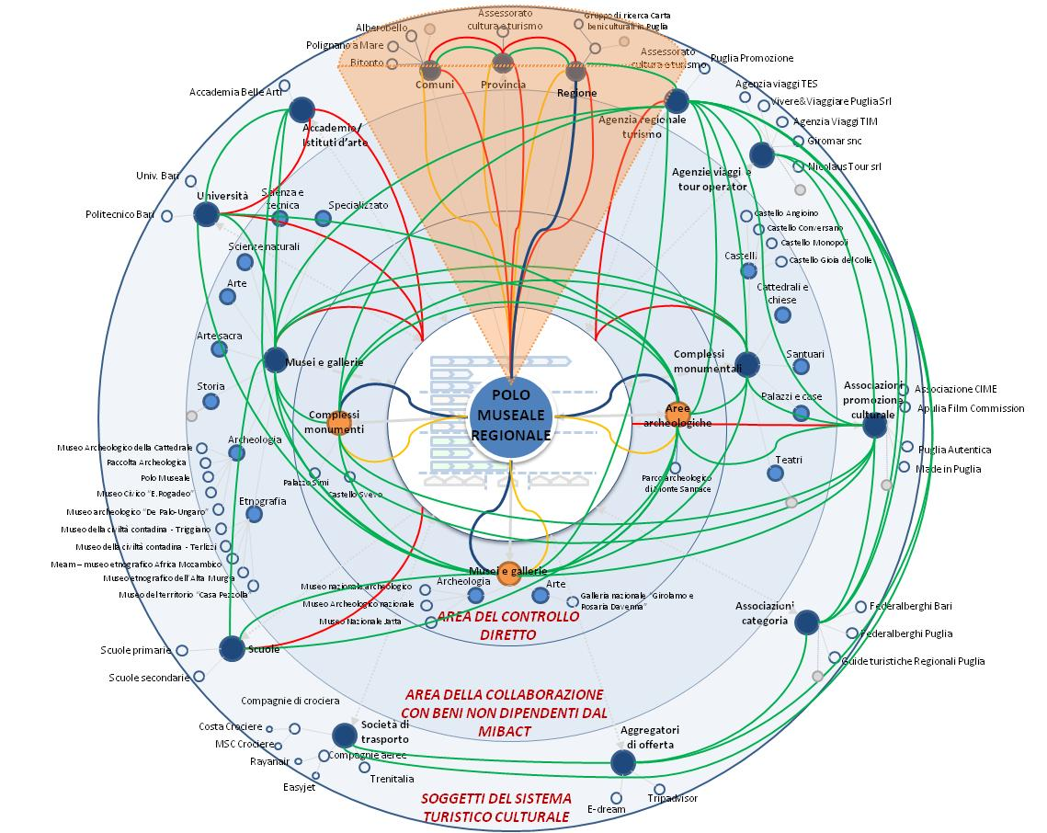
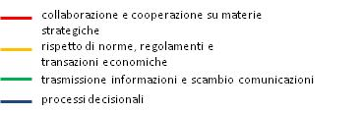
C iv) La Progettazione e sviluppo di reti di organizzazioni: il caso dei beni culturali
Federico Butera. Non riprodurre senza autorizzazione
30
Fonte: elaborazione Irso

Slide 38
D) L’approccio processuale nazionale: il caso USA
Il programma National Partnership for Reinventing Government
Il programma del vice presidente degli Stati Uniti Al Gore aveva come scopo quello “di creare un’amministrazione che lavori meglio e costi meno e di recuperare la fiducia del popolo americano nell’amministrazione”.
Due grandi direttrici
Un programma di riorganizzazione delle Agenzie Federali attraverso un gran numero di progetti che vedevano una forte partecipazione della dirigenza delle amministrazioni, del personale e degli utenti con demonstration projects (Demo) e reinventing laboratories (Labs)
Un programma di sviluppo dell’Electronic Government assicurato da due organi federali
I risultati
Oltre 800 azioni effettivamente realizzate; 137 miliardi di dollari di riduzione dei costi conseguiti; 640.000 pagine di regolamenti interni e 16.000 pagine di norme federali abolite. 348.000 dipendenti negozialmente riallocati in cinque anni in funzioni più produttive dentro e fuori la Pubblica Amministrazione senza licenziamenti. Il tutto con il più elevato livello di consenso fra Governo e Sindacati.
33

Slide 39
D ) La proposta del progetto Acropolis
(Butera e Dente Il change management delle Pubbliche Amministrazioni: Una proposta, Franco Angeli, 2011)
Acropolis è stato un progetto promosso dal Ministro per le Riforme e per l’Innovazione della Pubblica Amministrazione
Un piano generale, un framework, un “ombrello” a livello nazionale
Progetti in specifiche aree dell’Amministrazione che ottengano risultati tangibili di efficacia, efficienza, trasparenza
Composti da tre classi di attività:
    a) Il piano strategico e organizzativo
    b) I cantieri realizzativi
    c) La realizzazione e il cambiamento continuo
III . Lo sviluppo e la governance multilivello della rete
IV. Un percorso di diffusione delle esperienze delle innovazioni
V. Proposte di politiche pubbliche e di nuove norme
Non fu realizzato
Federico Butera. Non riprodurre senza autorizzazione
36

Slide 40
D) La proposta del progetto Acropolis
La missione primaria
        il miglioramento tangibile dei servizi resi,
        la riduzione dei costi dalla Pubblica Amministrazione,
        la generazione della partecipazione democratica,
        la valorizzazione dei lavoratori della conoscenza nella PA,
        …ossia
        un programma per il cambiamento effettivo
        delle Pubbliche Amministrazioni
La missione secondaria
        lo sviluppo del settore delle tecnologie
        dell’informazione e della comunicazione,
        dei servizi di consulenza,
        della formazione,
        della ricerca,
        …ossia
        un acceleratore della crescita economica di una economia
        della conoscenza
40

Slide 41
D ) L’approccio processuale nazionale: Il caso degli Uffici Giudiziari Italiani
Un caso italiano di processo di cambiamento nazionale pianificato in un'unica grande amministrazione complessa è stato il programma Best Practices della Giustizia.
Promosso dal magistrato Claudio Castelli , il Ministero della Giustizia insieme al Ministero della Pubblica Amministrazione e le Regioni con l'Unione Europea lanciarono il progetto nel 2009
Partecipano 23 Regioni, 190 Uffici Giudiziari, su gare messe a bando dalle Regioni. Si attivano ​​700 specifici progetti di riorganizzazione in connessione con l’introduzione del Processo Civile e Penale Telematico
Ai giudici e al personale amministrativo si propone di analizzare e riprogettare i processi organizzativi critici (non quelli giurisdizionali), all'interno della «margine di manovra" lasciata dalla legge e dai regolamenti.
Risultati: in alcuni di questi progetti presi guidati dai magistrati e cancellieri, maggiore efficienza e il miglioramento della cooperazione, della comunicazione e della condivisione delle conoscenze. In altri , una pura compliance delle società di consulenza vincitrici delle gare, e nessun risultato utile
Il know-how e le capacità organizzative generati dal Programma tuttavia sono stati la base per il più esteso corso di management italiano: quello per diventare Presidente di Tribunale e Procuratore Capo: 600 magistrati di alto livello hanno frequentato un corso di 5 giorni presso Scuola di magistratura a Firenze
34

Slide 42
D) L’innovazione a livello territoriale: Il caso del Patto per il Lavoro dell’Emilia Romagna
Il Patto per il Lavoro della Regione Emilia Romagna ha attivato un programma di progettazione del futuro del territorio (e delle sue connessioni nazionali ed europee) che tocca tecnologie, imprese, istruzione, welfare e che è condivisa con gli stakeholders
Il patto è ancorato ad un indicatore SMART semplice e chiaro: la quantità e qualità dell’occupazione.
I primi risultati sono la caduta del tasso di disoccupazione del 10% al 6% circa in due anni.
Per la messa a terra del Patto è stato necessario anche cambiare contemporaneamente struttura e cultura dell’Amministrazione Regionale: questo richiede un programma di Innovazione Tecnico-organizzativa, un caso di Change Management Strutturale , avviato dalla Direzione Generale DGREI della Regione.
Esso attiva gruppi di lavoro impegnati a
Condurre l’analisi organizzativa per definire i cambiamenti e i fabbisogni
Ridefinire il sistema di pianificazione
Ridefinire il sistema di valutazione
Ridefinire i piani formativi
32

Slide 43
Conclusione
Gli elementi distintivi di una proposta per lo sviluppo della PA digitalizzata
Investimenti tecnologici in collaborazione trasparente fra Amministrazione e Industria
Progettare insieme tecnologie, organizzazione, lavoro, formazione
Adozione di obiettivi e parametri multipli di efficienza, economicità, sostenibilità, trasparenza, qualità della vita di lavoro
Collaborazione fra tecnologi e dirigenti dell’Amministrazione
Partecipazione delle persone nella definizione dei concept e nella attuazione dei cambiamenti
Investimenti massicci nella formazione
38

Slide 44
5. Il ruolo delle Direzioni del Personale
Discussione

Slide 45
Federico Butera
Professore Emerito di Scienze dell'Organizzazione, Università di Milano Bicocca e Università Sapienza Roma
Presidente Fondazione Irso
Direttore Studi Organizzativi
www.irso.it
https://it.wikipedia.org/wiki/Federico_Butera
federico.butera@irso.it

